Slide 1

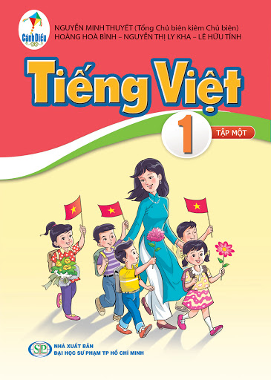
PHÒNG GIÁO DỤC & ĐÀO TẠO QUẬN LONG BIÊN
TRƯỜNG TIỂU HỌC ÁI MỘ B

Slide 2






cá quả
quả lê
rổ cá
rổ mơ
quà quê

Slide 3
Bài 34:
s - x
s
x

Slide 4
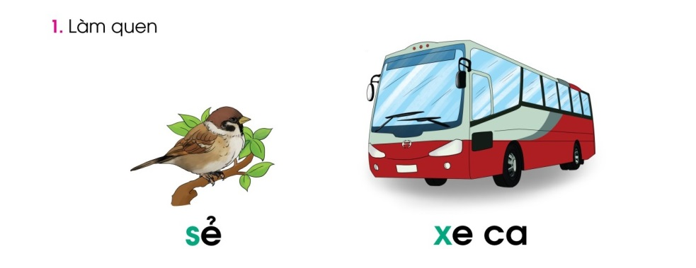
sờ- e - se - hỏi-sẻ/ sẻ

Slide 5
xờ - e - xe / xe ca

Slide 6

S
s
S
s

Slide 7
X
x
X
x

Slide 8
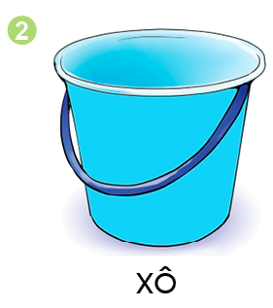

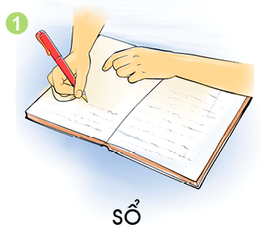
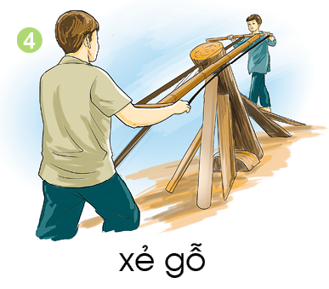
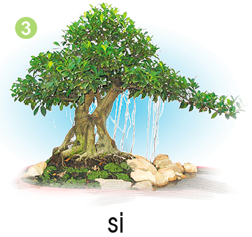
2. Tiếng nào có âm s? Tiếng nào có âm x?

Slide 9



校园
安全
Thư giãn

Slide 10
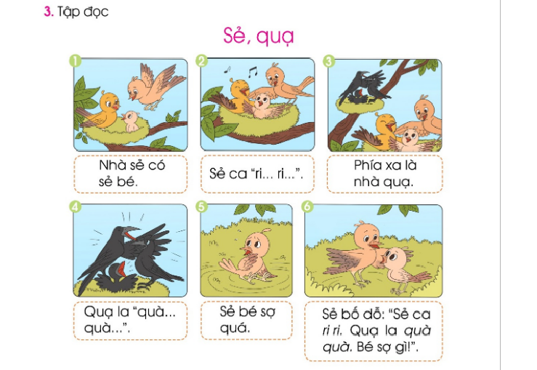
Tiết 2

Slide 11
Đọc mẫu

Slide 12
Luyện đọc từ ngữ
nhà sẻ
phía xa
sợ quá
sẻ bé
nhà quạ
dỗ
ca” ri…ri…”
quạ la “ quà… quà…”

Slide 13
Quà quê
Quế có bà ở quê. Khi bà ra phố, cả nhà có quà. Quà là rổ khế, rổ mơ, cá rô, cá quả. Có khi là cô gà ri.
Luyện đọc câu
2
1
Luyện đọc câu
4
3
1
2
3
4
5
6

Slide 14
Luyện đọc cả bài
Luyện đọc cả bài

Slide 15
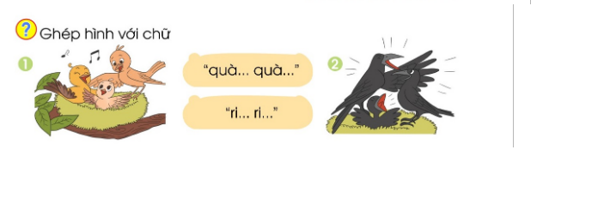

Slide 16


Slide 17
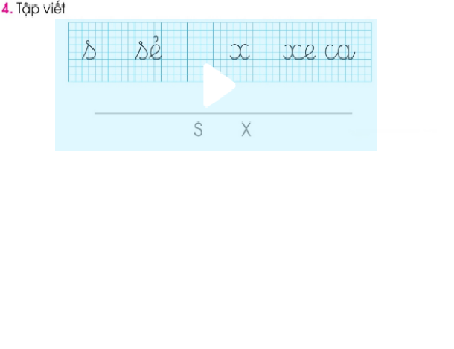
5. TËp viÕt (b¶ng con)

Slide 18

Dặn dò

Slide 19





Tạm biệt và hẹn gặp lại!

